Slide 1

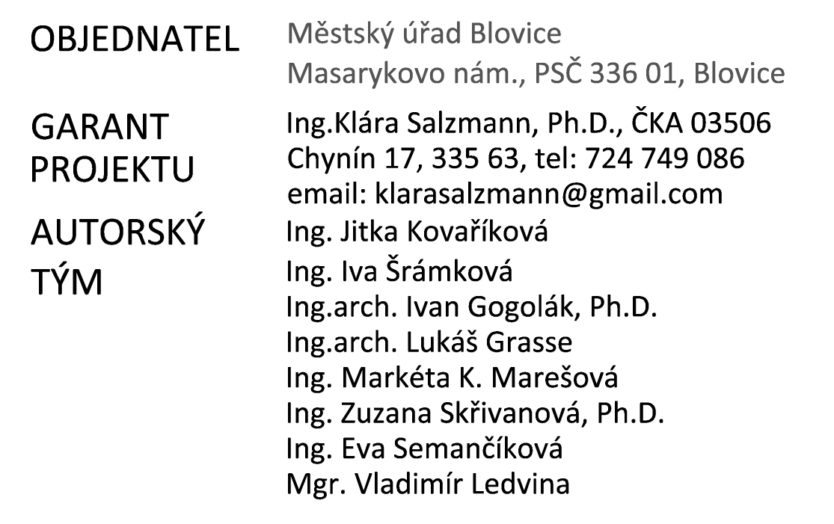

Slide 2

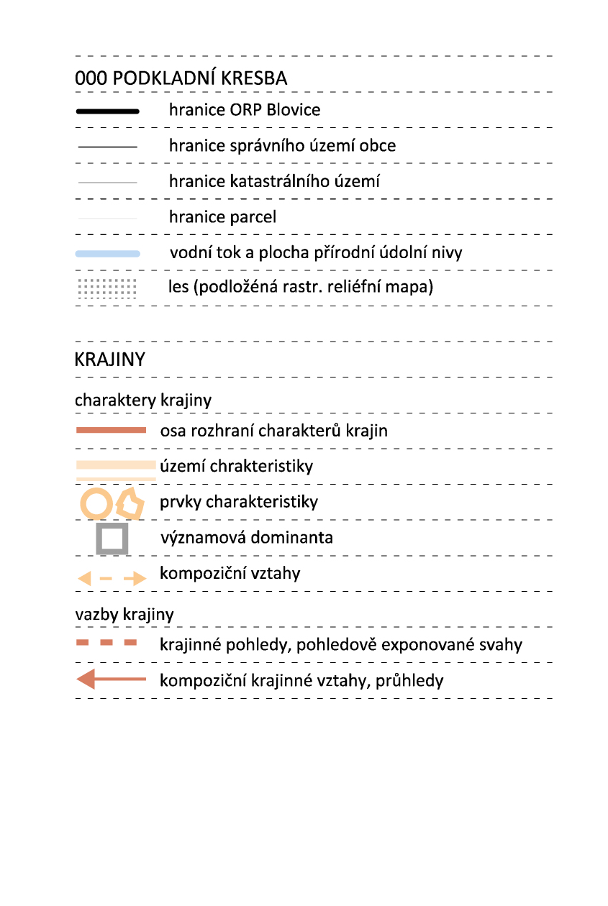
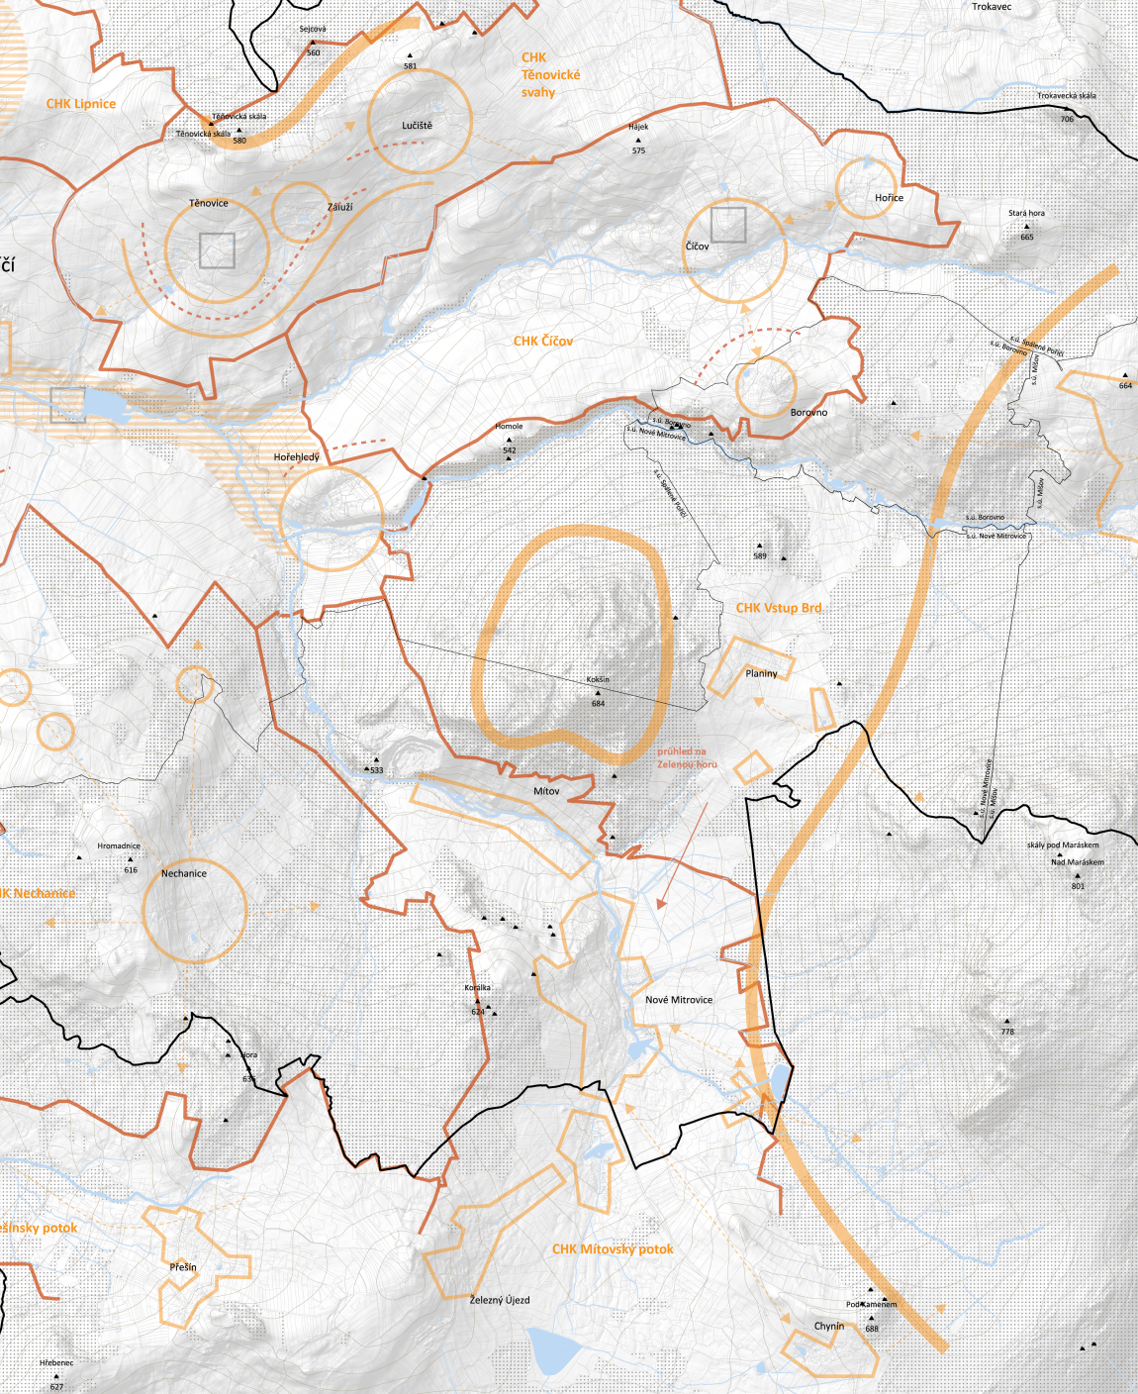

Slide 3
Tabulky charaktery krajiny (příloha č.1)
Krajinné celky:
Radyně
Vrchy Maršál-Kotle-Vršků
Údolí Bradavy
Jižní Brdy
Brána Úslavy
Blovické potoky
Přeštické potoky

Slide 4
Tabulky charaktery krajiny (příloha č.1)
Charakteristiky krajiny:
01. ChK Olešenský potok
02. ChK Vlčtejn
03. ChK Soutok Bradava – Úslava
04. ChK Dolní Kornatický potok
05. ChK Horní Kornatický potok
06. ChK Milínov
07. ChK Lipnice
08. ChK Spálené Poříčí
09. ChK Těnovické svahy
10. ChK Číčov
11. ChK Vstup Brd
12. ChK Mítovský potok
13. ChK Štítovské sedlo
14. ChK Cecímské vsi
15. ChK Nechanice
16. ChK Přešínský potok
17. ChK Zářez Úslavy
18. ChK Buková hora
19. ChK Blovice
20. ChK Kamensko
21. ChK Sečské potoky
22. ChK Blovické předpolí
23. ChK Chocenický potok
24. ChK Jezevčí skála
25. ChK Kožich
26. ChK Nebílovské kopce
27. ChK Bučské sedlo
28. ChK Bábin výběžek
Obsah:
Popis charakteru a rámcové vymezení
Rámcové podmínky využití
Změny ve využívání

Slide 5

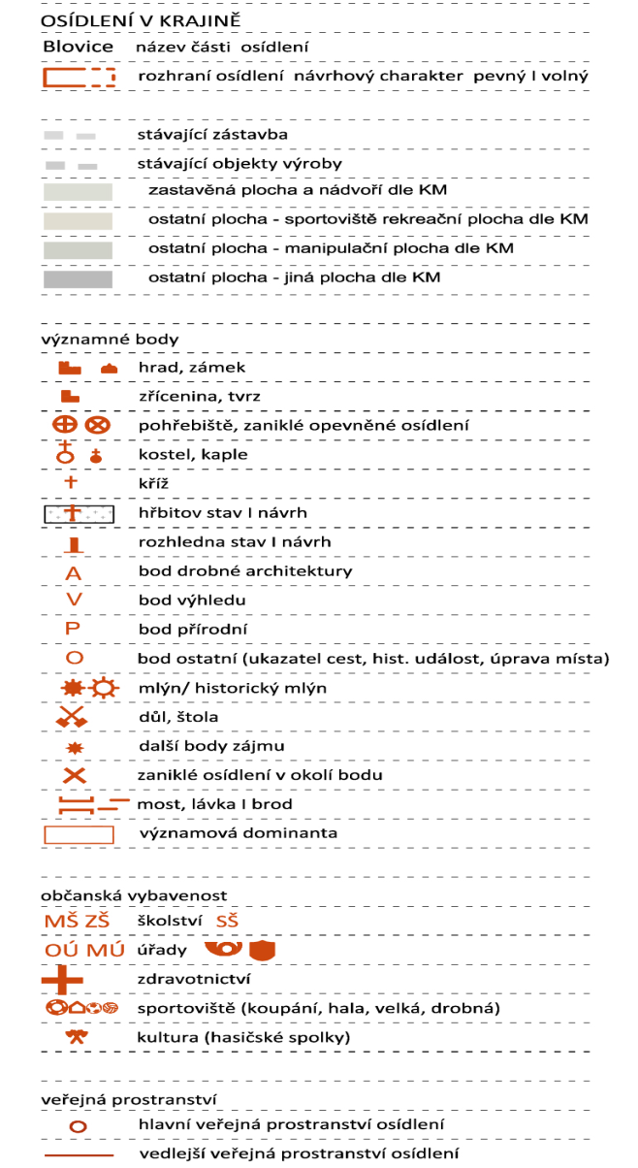
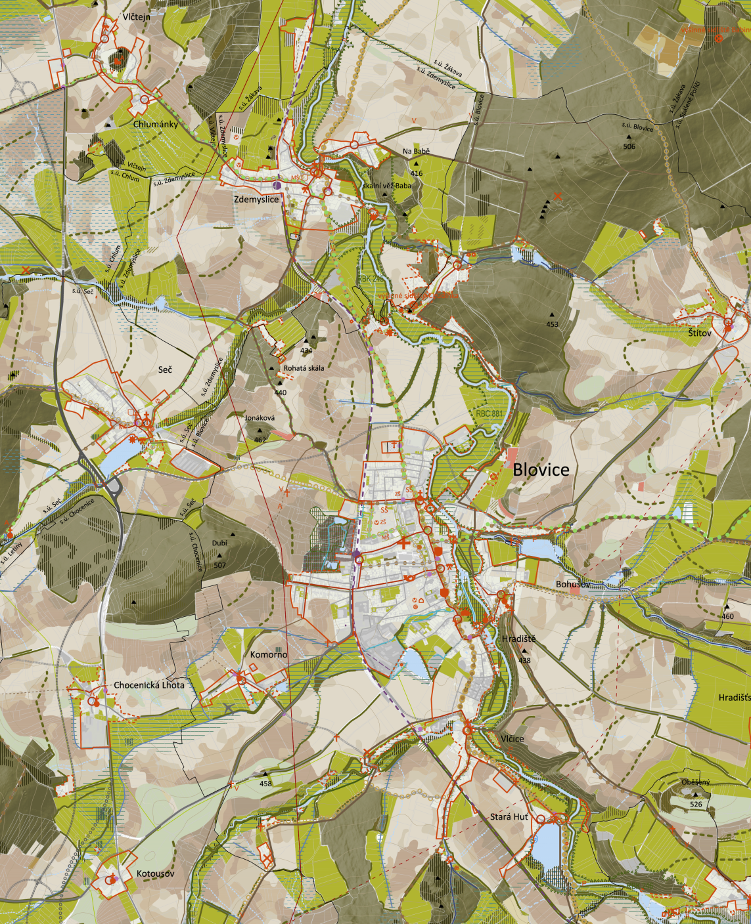

Slide 6
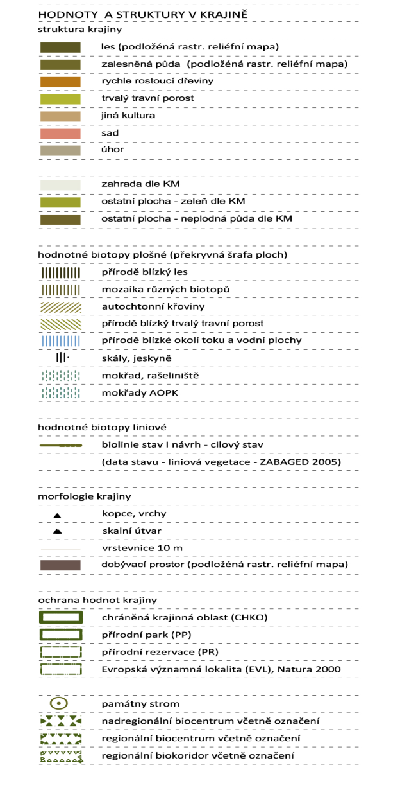
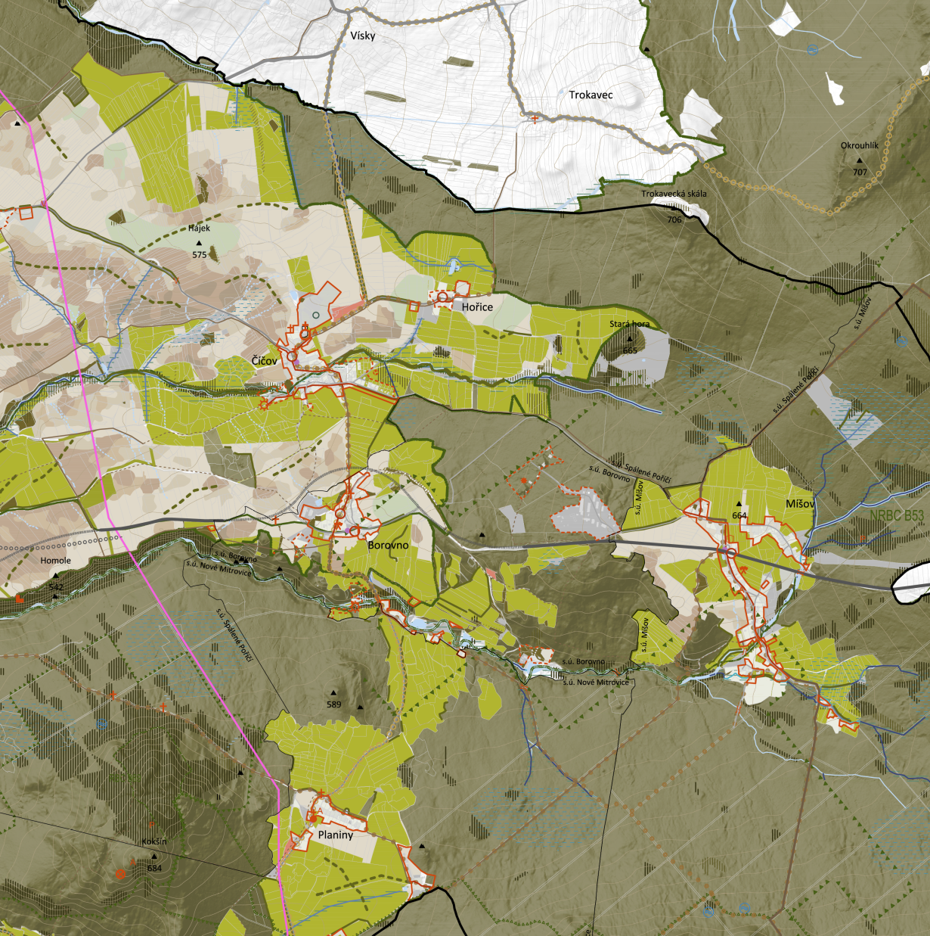

Slide 7
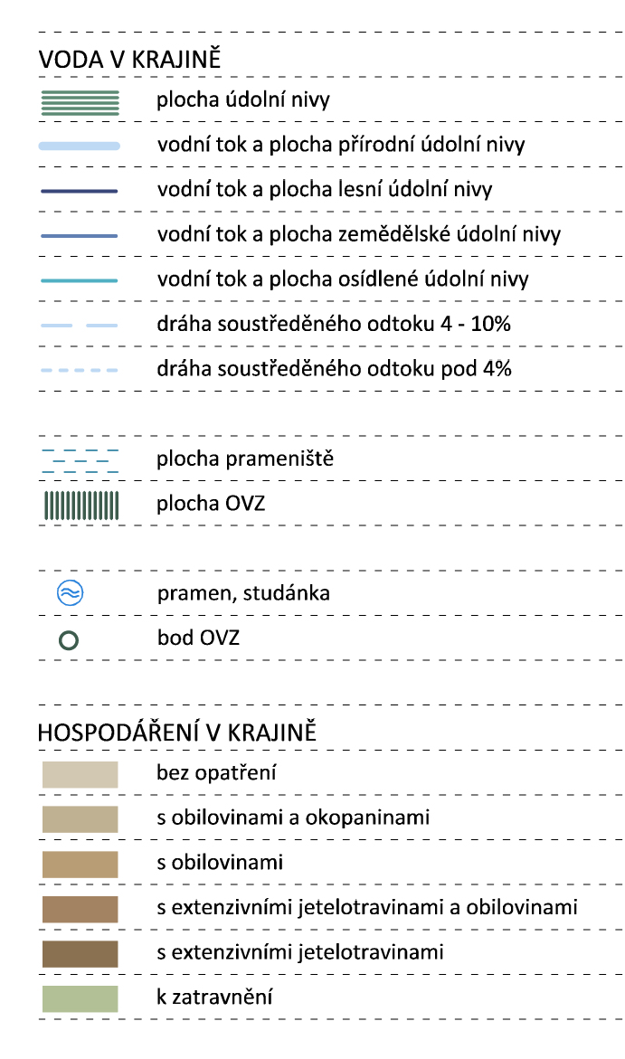
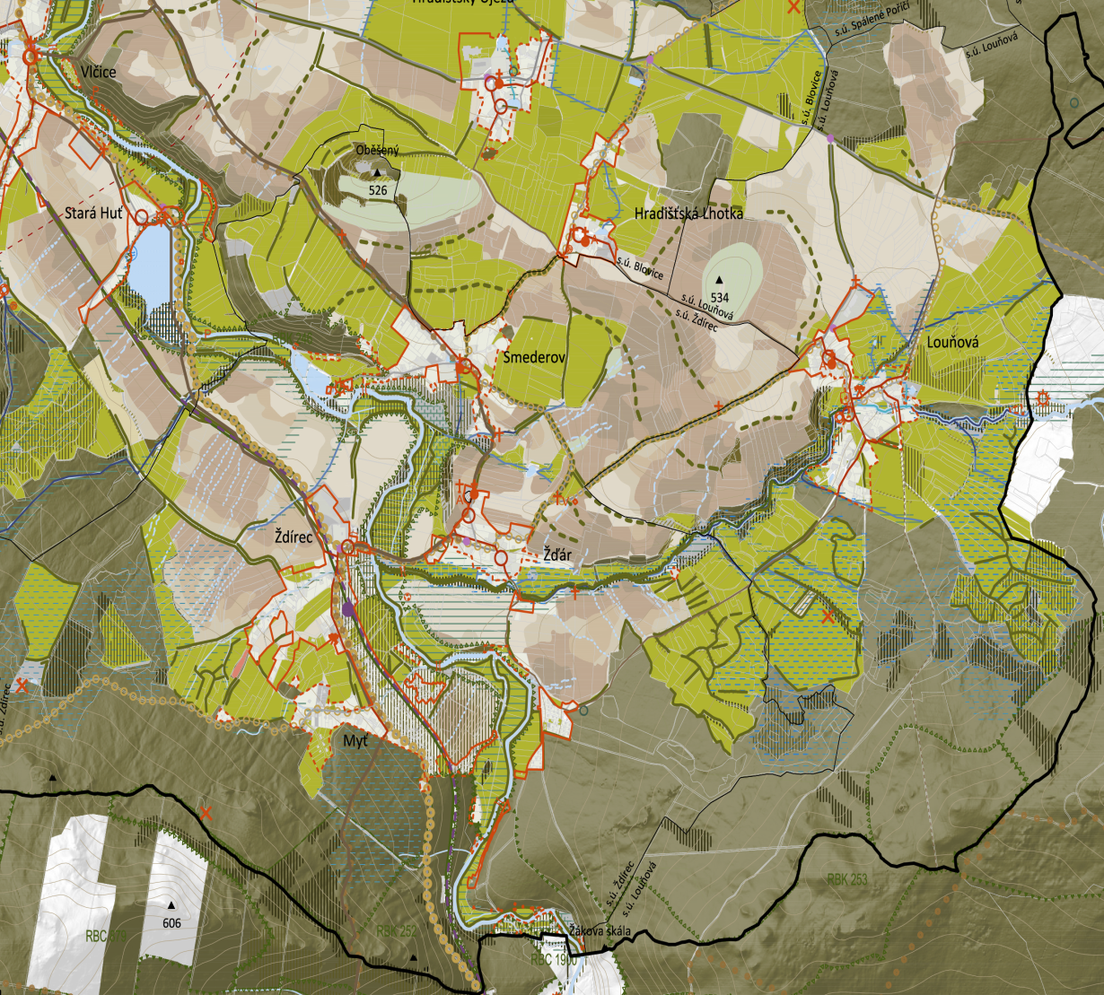

Slide 8

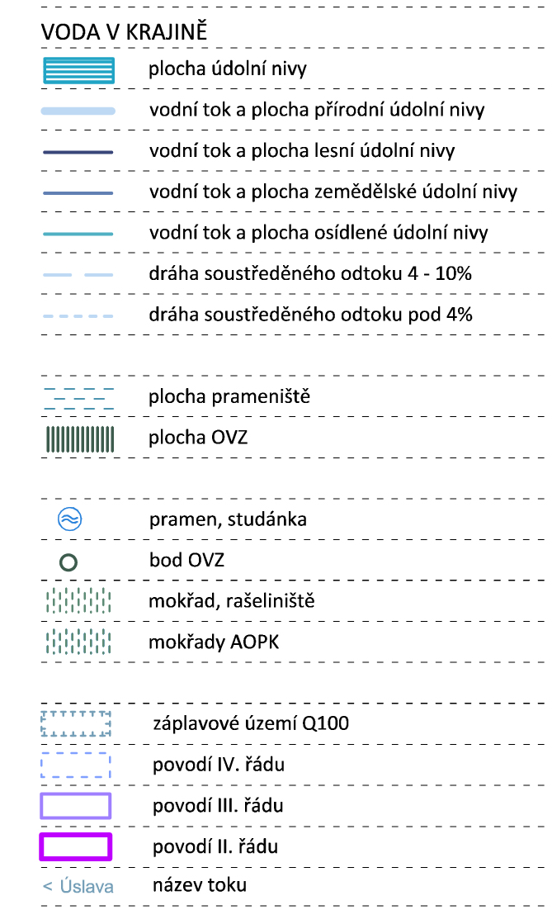
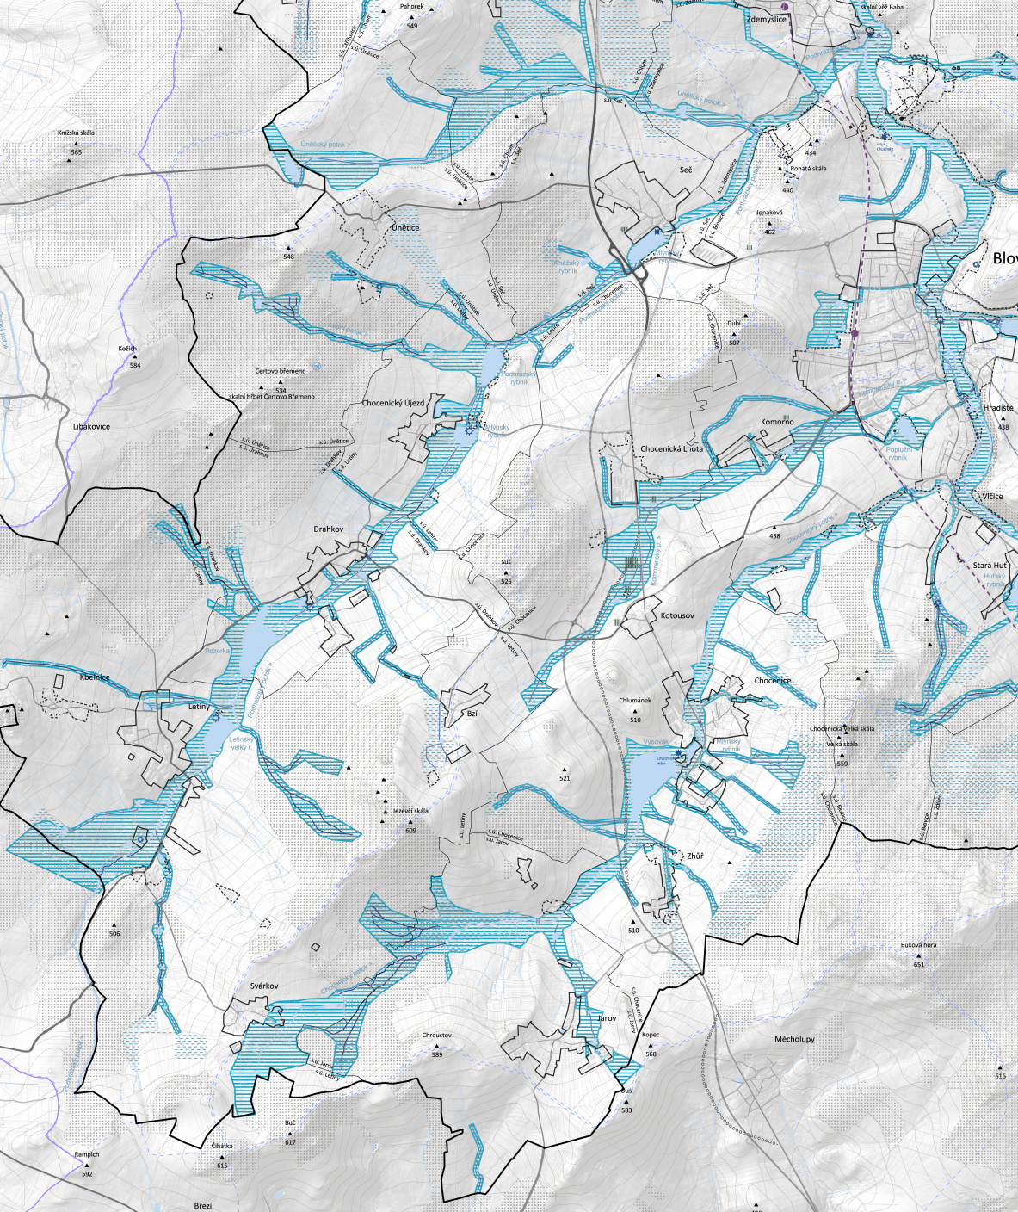

Slide 9

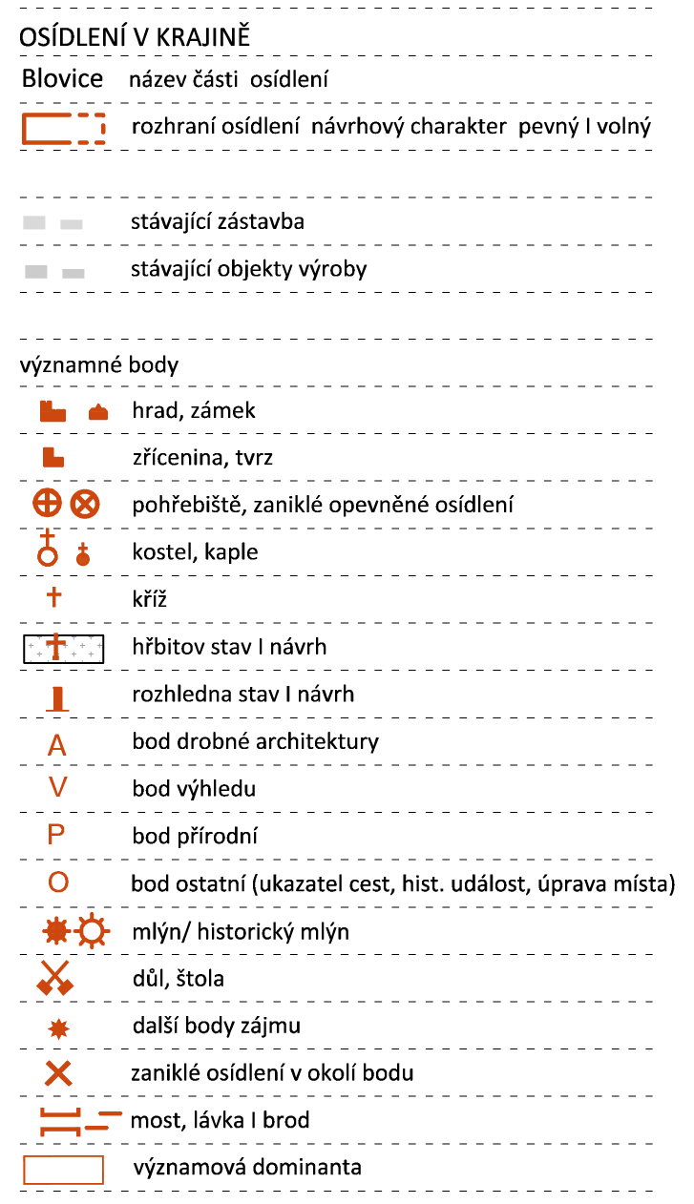
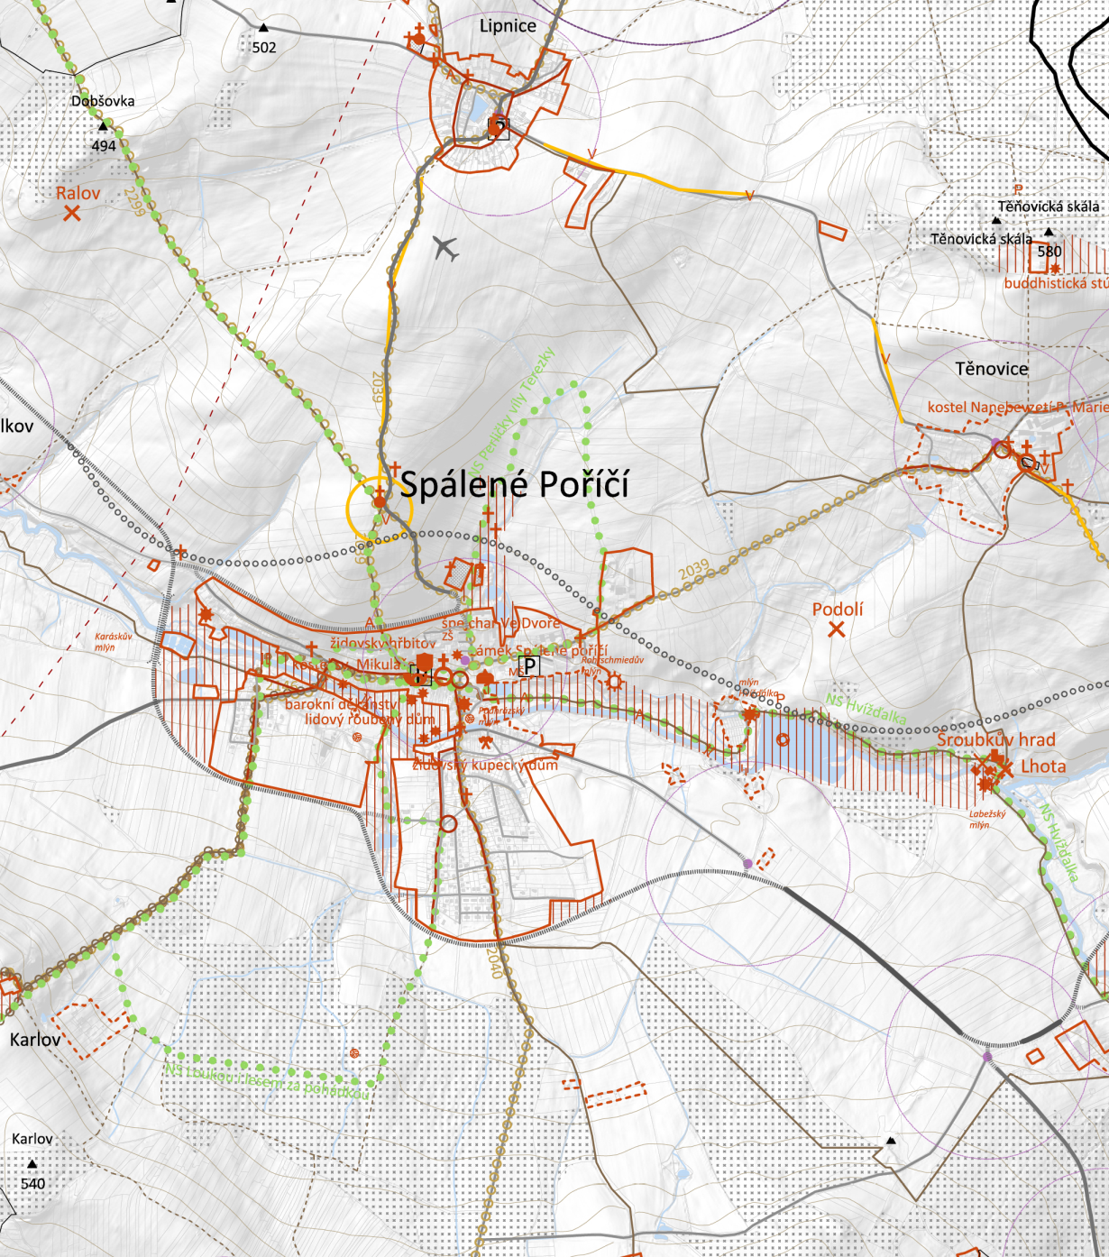

Slide 10

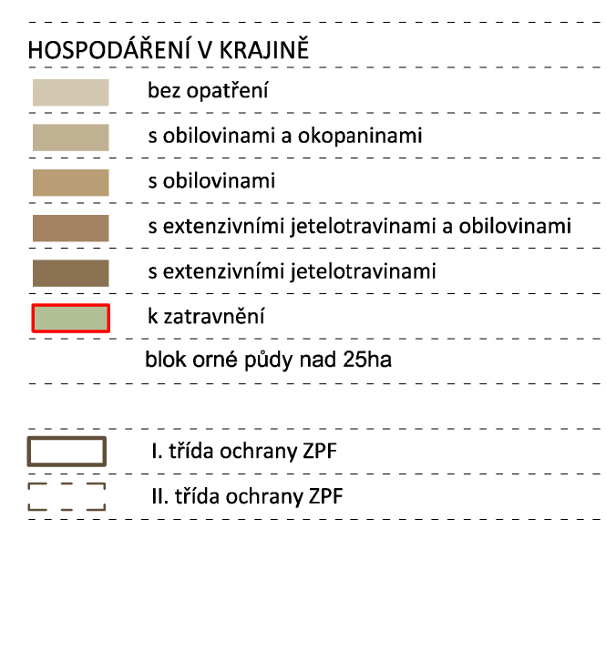
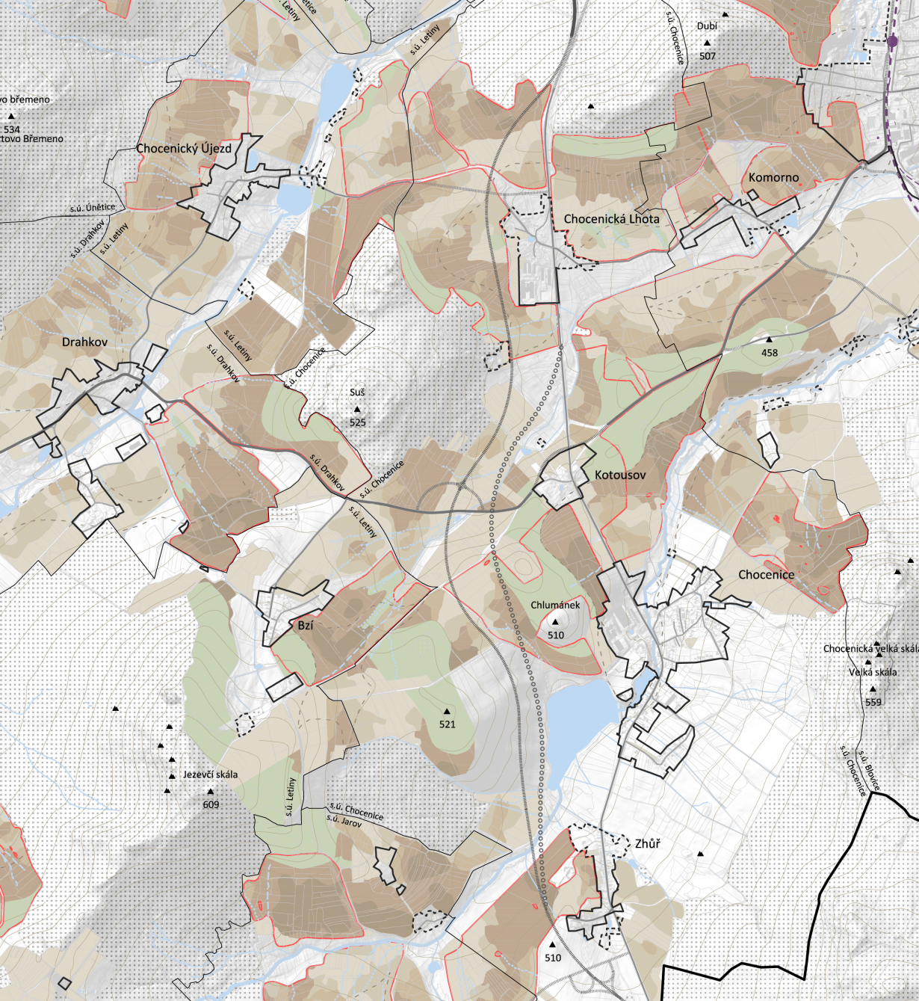

Slide 11

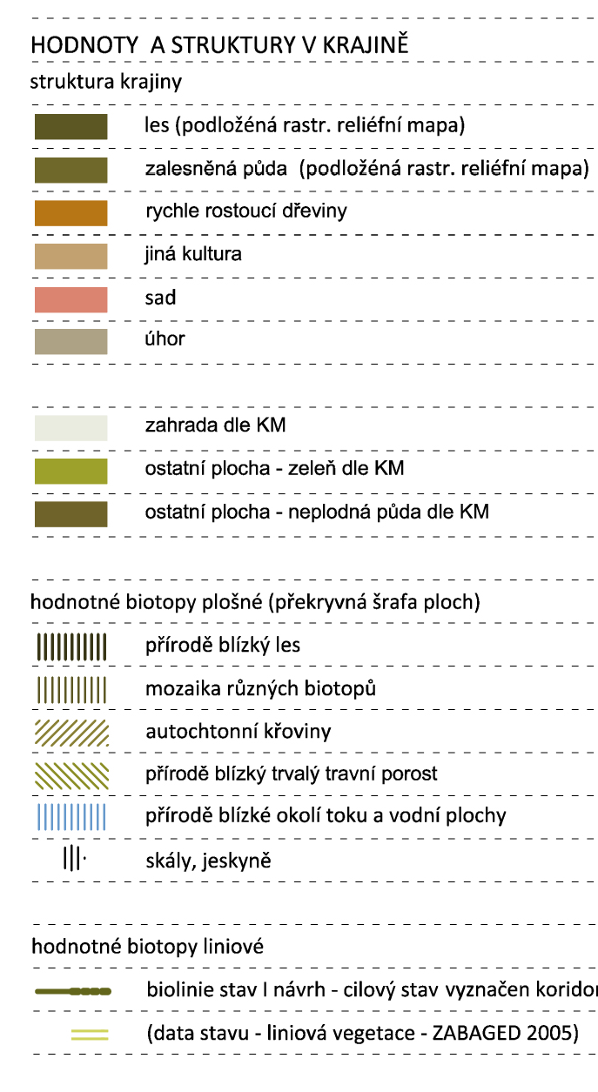
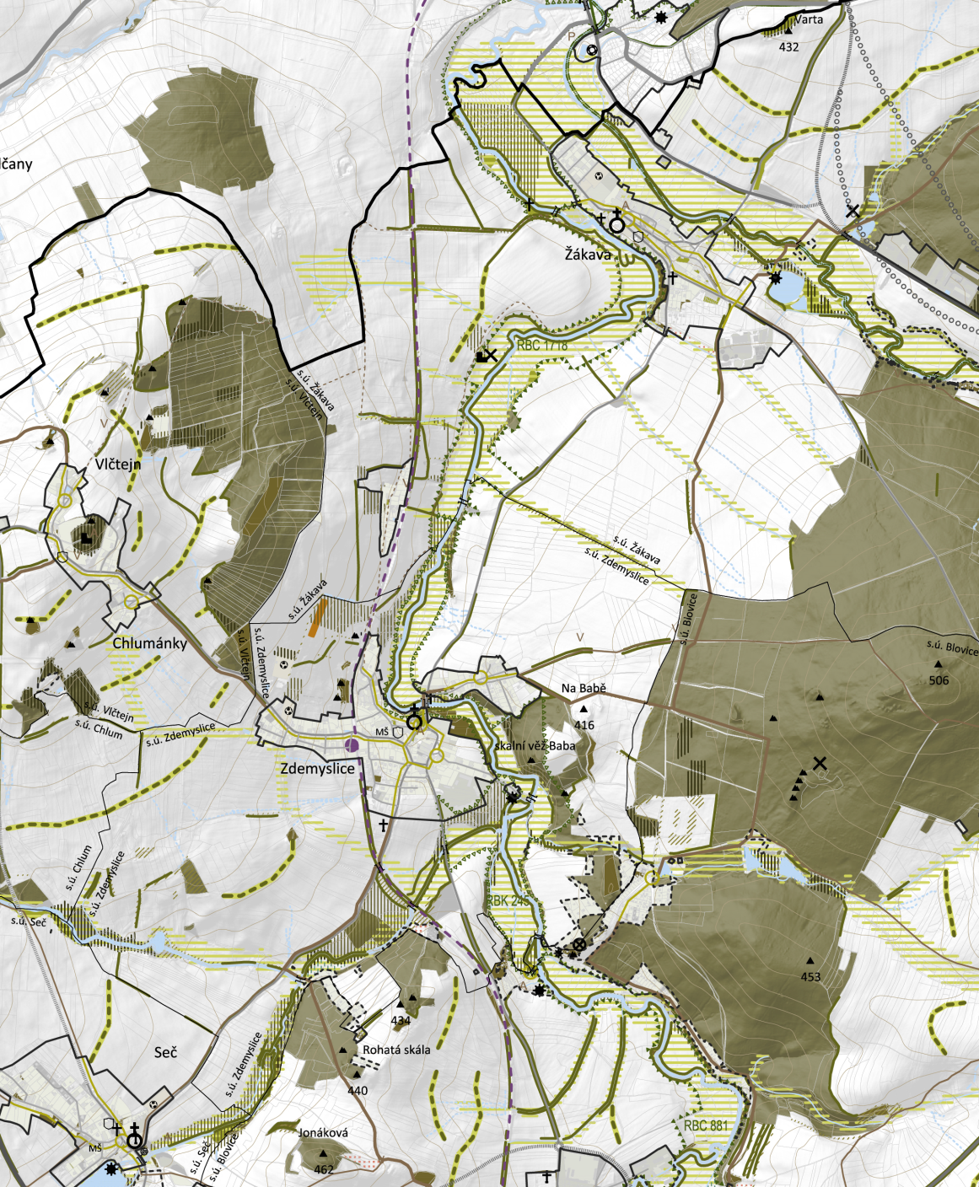

Slide 12

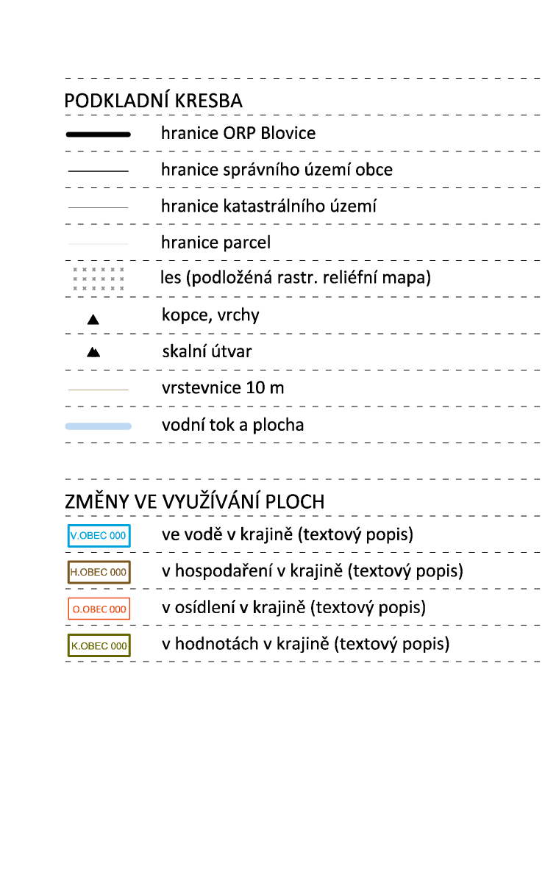
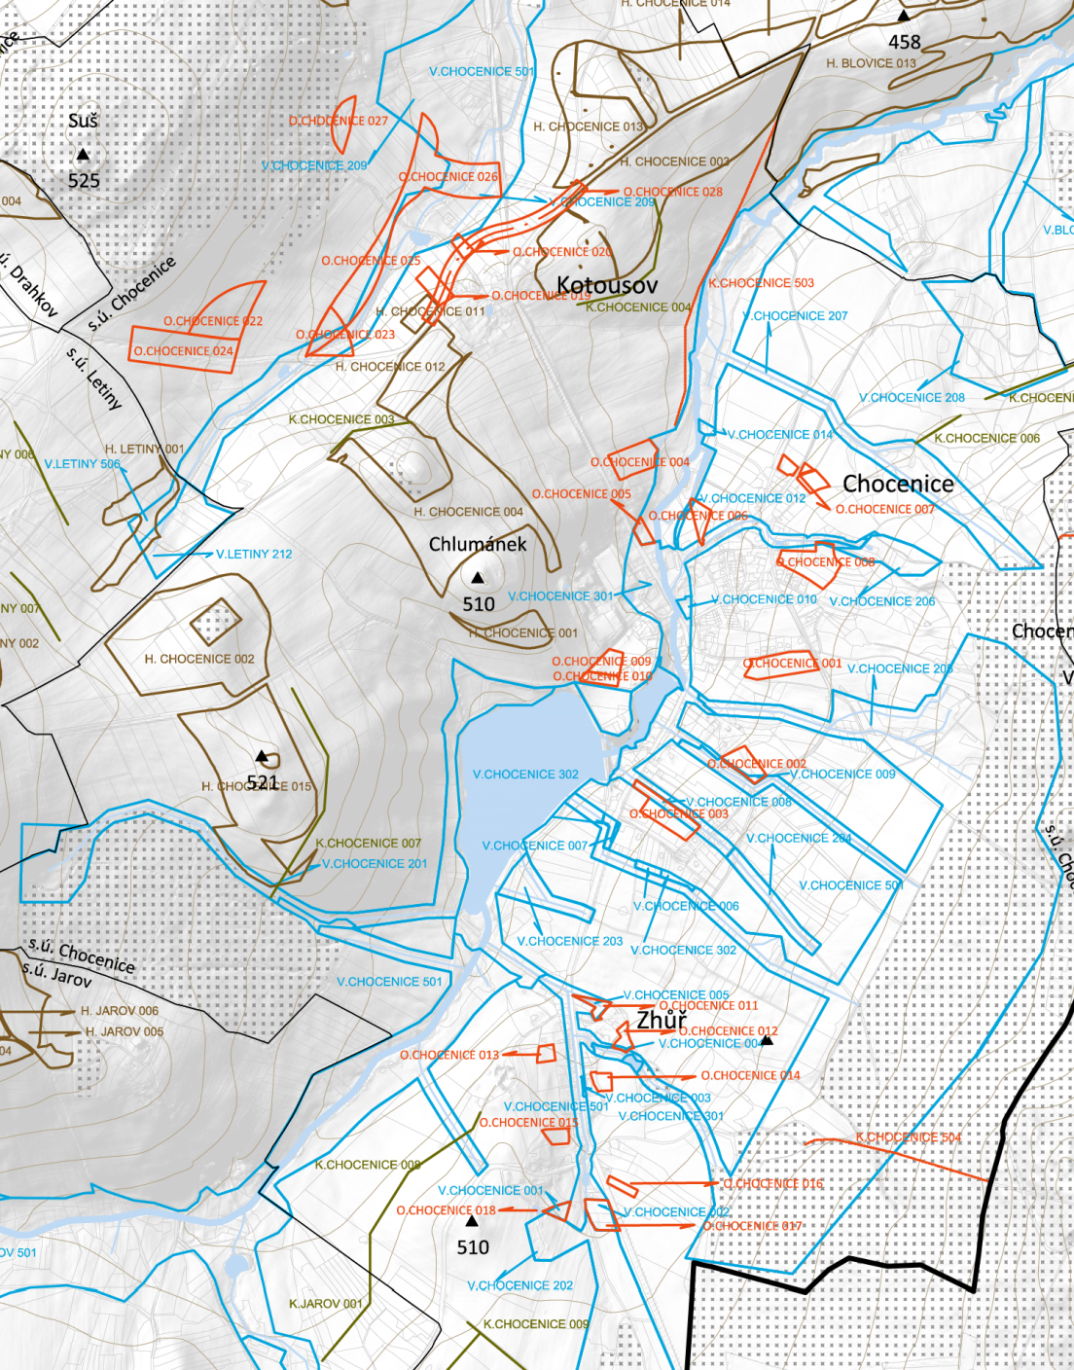

Slide 13
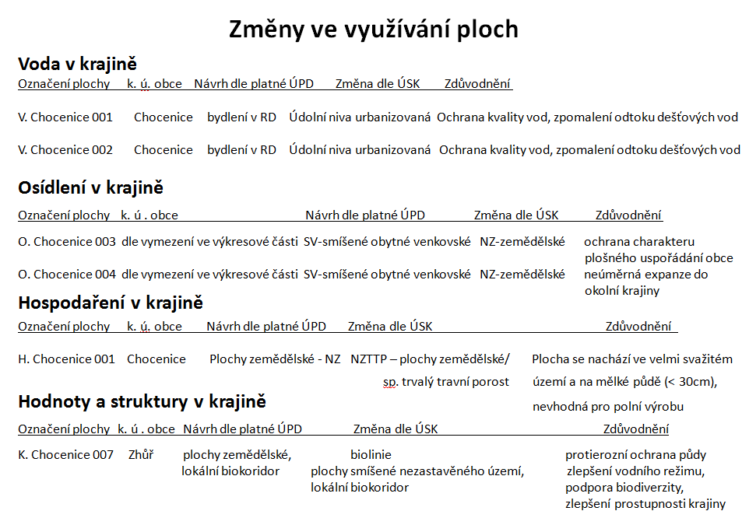

Slide 14
Konkrétní dosavadní využití ÚSK
Podklad při pořizování nových územně plánovacích dokumentací a zejména pořizování jejich změn
Vyhodnocení územního plánu a jeho změny- zpráva o uplatňování územního plánu
Závazná stanoviska úřadu územního plánování zejména při provádění komplexních pozemkových úprav
Revize místního ÚSES pro jednotlivé obce a sjednocení ÚSES pro celé správní území ORP s návazností na sousední ORP
Směrný dokument při provádění revizí katastru nemovitostí

Slide 15
Závěry z ÚSK
Souhrnné doporučení pro zohlednění návrhu v územně plánovací dokumentaci, včetně návrhů změn stávající ÚPD po jednotlivých obcích
Ochrana říční krajiny , vodních zdrojů, hospodaření s dešťovou vodou
Citlivé návrhy zastavitelných ploch při změnách ÚPD
Protierozní opatření, návrh polyfunkčních biolinií, ochrana pramenišť v lesní krajině
chránit stávající hodnotné plochy (chráněná území, aleje, stromořadí, skupiny křovin), cestní síť, funkční biotopy, sídelní zeleň

Slide 16
Závěry z ÚSK
Souhrnné doporučení pro zohlednění návrhu při činnosti orgánů veřejné správy a dalších subjektů
Podpora hospodaření se srážkovými vodami v zastavěném území
Řešení extravilánových vod nad stávající i budoucí zástavbou
Podporovat čištění odpadních vod, chránit stávající vodní zdroje, vyhledávat nové vodní zdroje
Zákazy ve vymezeném záplavovém území, údržbou koryta toků, revitalizací toku
Ochrana zemědělské půdy, trvale udržitelné hospodaření v lesích, lesní lemy, revitalizace ploch po těžbě nerostů
Cestní síť v krajině
Systémy sídelní zelně, zelené střechy, propustné povrchy parkovišť

Slide 17
Závěry z ÚSK
Přehled jevů doporučených k doplnění do územně analytických podkladů
Vymezení ploch pramenišť
Vymezení údolní nivy, zvýšení retence vody, zpomalení odtoků, mokřady
Pohledově exponované svahy, krajinné průhledy, dominanty
Obnova komunikací v krajině, ochrana krajinné scenérie, remízků a solitérních stromů
Ochrana tůní, mrtvých ramen, drobných vodních staveb (náhony)

Slide 18
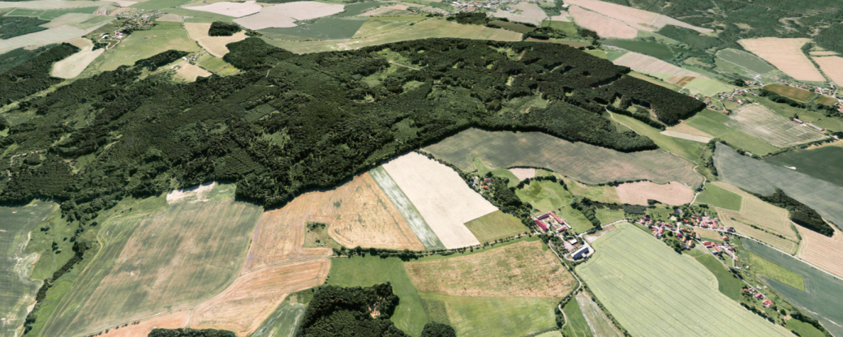
Děkuji za pozornost Mašková Anna Ing.
vedoucí odboru stavebního a dopravního
Městský úřad Blovice

